Slide 1
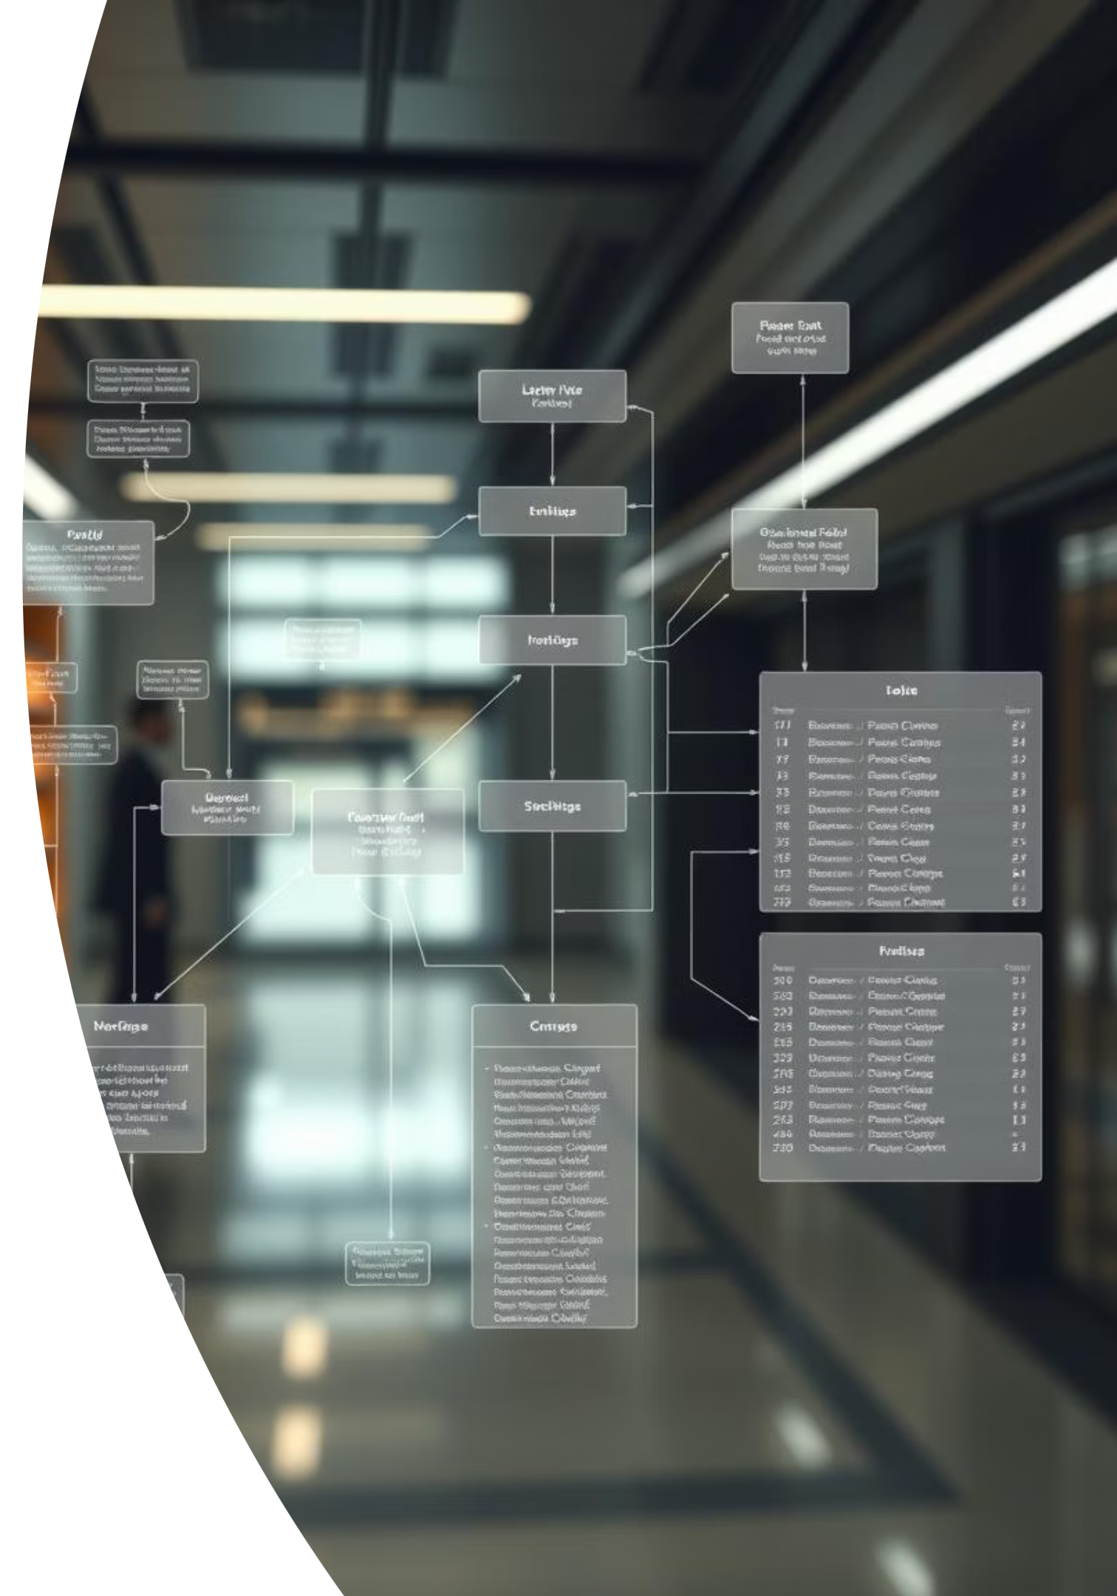
Diseño y Gestión de Bases de Datos para un Sistema de Citas Médicas
Esta presentación aborda el diseño integral de una base de datos relacional para un sistema de gestión de citas médicas, cubriendo desde el modelado conceptual hasta la implementación y optimización. Exploraremos las tablas, relaciones, vistas, disparadores y datos de muestra, así como los casos de uso clave que definen la funcionalidad de nuestro sistema.

Slide 2




Agenda de la Presentación
Modelado de la Base de Datos
Diccionario de Datos Detallado
Revisión detallada de la estructura de las tablas, claves primarias y foráneas, y las relaciones entre entidades para asegurar la integridad y coherencia de los datos.
Definición exhaustiva de cada campo, su tipo de dato, restricciones y propósito, vital para la documentación y mantenimiento del sistema.
Casos de Uso Principales
Configuración del Entorno
Análisis de las interacciones críticas del usuario con el sistema, incluyendo la gestión de citas, pacientes, personal y exámenes médicos.
Detalles sobre el entorno de servidor y las herramientas utilizadas para la implementación de la base de datos.

Slide 3
Modelado de la Base de Datos: Entidades Principales
El diseño de la base de datos se centra en la modularidad y la eficiencia, con entidades bien definidas que representan los componentes clave de un sistema de gestión de citas médicas. A continuación, se detallan las tablas más importantes y sus respectivas funciones.
Tabla usuarios
Tabla roles
Esta tabla centraliza la información de todos los usuarios del sistema, sin importar su rol. Es la base para la autenticación y gestión de perfiles.
Contiene los distintos tipos de roles que los usuarios pueden tener dentro del sistema, como Administrador, Médico, Paciente, etc.
id: Identificador único del rol (PK).
id: Identificador único del usuario (PK).
nombre: Nombre descriptivo del rol.
nombre, apellido: Información personal.
Tabla pacientes
dni, email: Identificadores únicos y datos de contacto.
password: Contraseña encriptada para seguridad.
Esta tabla extiende la información de los usuarios que son pacientes, vinculándolos a su registro de usuario general.
rol_id: Clave foránea a la tabla roles, definiendo el tipo de usuario.
id: Identificador único del paciente (PK).
usuario_id: Clave foránea a la tabla usuarios.

Slide 4
Modelado de la Base de Datos: Citas y Personal Médico
La gestión de citas es el corazón del sistema, y su modelado requiere una cuidadosa interconexión entre pacientes, médicos, especialidades y salas. La estructura está diseñada para soportar tanto citas médicas como citas para exámenes especializados.
Tabla citas
Tabla medicos
Registra las citas programadas entre pacientes y médicos, incluyendo detalles como la especialidad y el motivo.
Extiende la información de los usuarios que son médicos, incluyendo su especialidad y estado.
id: Identificador único de la cita (PK).
id: Identificador único del médico (PK).
paciente_id: FK a pacientes.
usuario_id: FK a usuarios.
medico_id: FK a medicos.
especialidad_id: FK a especialidades.
especialidad_id: FK a especialidades.
pacientes_atendidos, estado, turno: Métricas y disponibilidad.
sala_id: FK a salas (opcional).
fecha, hora: Detalles de la cita.
motivo_cita, estado: Información adicional.
Tabla especialidades
Tabla salas
Lista las diferentes especialidades médicas disponibles en la clínica.
Contiene información sobre las salas de consulta o procedimientos.
id: Identificador único (PK).
id: Identificador único (PK).
nombre: Nombre de la especialidad.
nombre, ubicacion: Detalles de la sala.

Slide 5
Diccionario de Datos: Estructura de Tablas Clave
El diccionario de datos proporciona una referencia indispensable para cada tabla y campo, asegurando la consistencia y facilitando el mantenimiento y la expansión del sistema.
100%
90%
Tabla usuarios
Tabla citas
Contiene los atributos esenciales para cada usuario del sistema, incluyendo datos personales, de contacto y credenciales de acceso. Su diseño permite una gestión centralizada y la asignación de roles flexibles.
Registra cada cita programada, vinculando pacientes con médicos y especialidades. Sus campos cubren la fecha, hora, motivo y estado de la cita, permitiendo un seguimiento completo del proceso.
80%
70%
Tabla medicos
Tabla examenes
Almacena la información específica de los profesionales médicos, incluyendo su ID de usuario, especialidad y datos de rendimiento. Clave para la asignación de citas y la gestión del personal.
Detalla los tipos de exámenes médicos disponibles, con su descripción, especialidad asociada y el formato de los resultados. Es fundamental para la gestión de citas de laboratorio y diagnóstico.
Cada tabla está diseñada con tipos de datos precisos y restricciones adecuadas para garantizar la calidad de la información. Por ejemplo, los campos de fecha y hora utilizan formatos estándar, y los estados de las citas se gestionan mediante enumeraciones para evitar inconsistencias.

Slide 6




Casos de Uso: Flujos de Trabajo Centrales
Para asegurar que la base de datos soporte eficazmente las operaciones de la clínica, hemos identificado los siguientes casos de uso clave, que reflejan las interacciones diarias con el sistema.
Gestión de Citas
Registro de Pacientes
Los usuarios pueden reservar, modificar y cancelar citas. El sistema verifica la disponibilidad de médicos, salas y especialidades, y actualiza el estado de la cita en tiempo real. Esto incluye tanto citas médicas tradicionales como citas para exámenes.
Un recepcionista o administrador puede registrar nuevos pacientes en el sistema, capturando sus datos personales y asignándoles un rol de paciente, lo que activa automáticamente la creación de su entrada en la tabla pacientes mediante un disparador.
Consulta de Historial Clínico
Gestión de Exámenes
Los médicos y enfermeras pueden acceder y actualizar el historial clínico de los pacientes. Esto incluye diagnósticos, tratamientos, signos vitales y resultados de exámenes, ofreciendo una visión integral de la salud del paciente.
Los especialistas de laboratorio pueden programar y registrar resultados de exámenes. El sistema permite asociar exámenes a citas, registrar los especialistas que realizan el examen y adjuntar archivos PDF con los resultados.
Estos casos de uso demuestran la funcionalidad esencial del sistema y cómo el diseño de la base de datos facilita la interacción fluida entre los diferentes roles de usuario y los procesos clínicos.

Slide 7
Implementación: Tablas Específicas y Relaciones
La base de datos ges_citasdb implementa un esquema robusto con múltiples tablas interconectadas para soportar todas las funcionalidades requeridas. A continuación, se detalla la estructura y propósito de algunas tablas clave que complementan el modelado principal.
Tabla citas_examenes
Tabla diagnosticos
Gestiona las citas para procedimientos de exámenes, similar a las citas médicas pero con un enfoque en los exámenes específicos y sus especialistas.
Almacena la información detallada de los diagnósticos y tratamientos proporcionados en cada cita.
id: PK.
id: PK.
paciente_id: FK a pacientes.
cita_id: FK a citas.
examen_id: FK a examenes.
medico_id: FK a medicos.
especialista_examen_id: FK a especialista_examenes (opcional).
paciente_id: FK a usuarios (no a pacientes, lo cual es una inconsistencia a revisar).
fecha, hora, motivo_cita, estado: Detalles del examen.
diagnostico, tratamiento, observaciones: Descripción clínica.
Tabla especialista_examenes
Tabla signos_vitales
Define a los profesionales que realizan exámenes, vinculándolos a usuarios y a tipos de especialidades de examen.
Registra las mediciones de signos vitales tomadas por enfermeras.
id: PK.
id: PK.
paciente_id: FK a pacientes.
usuario_id: FK a usuarios.
cita_id: FK a citas (opcional).
estado, turno: Disponibilidad y horario.
enfermera_id: FK a enfermeras.
especialidad_examen_id: FK a especialidad_examenes (opcional).
fecha, hora: Momento de la toma.
presion_arterial, frecuencia_cardiaca, temperatura, saturacion_oxigeno: Mediciones.

Slide 8
Vistas y Disparadores para la Automatización
El sistema utiliza vistas para simplificar consultas complejas y disparadores para automatizar procesos clave, mejorando la eficiencia y la integridad de los datos.
Vistas Definidas
Disparadores Automáticos
vista_pacientes_con_edad
insertar_enfermera
Proporciona un acceso fácil a la información de los pacientes, incluyendo su edad calculada dinámicamente a partir de la fecha de nacimiento. Esto es útil para reportes demográficos y análisis clínicos sin necesidad de recalcular la edad en cada consulta.
Se activa después de insertar un nuevo usuario. Si el rol_id es 3 (Enfermera), automáticamente crea una entrada correspondiente en la tabla enfermeras.
insertar_especialista_examen
vista_pacientes_datos
Similar al anterior, pero para rol_id 6 (Especialista Exámenes), inserta un registro en especialista_examenes.
Simplifica la obtención de los datos de contacto y demográficos de los pacientes, filtrando por el rol de usuario. Esta vista es fundamental para tareas de administración y comunicación con los pacientes.
insertar_medico
Para rol_id 2 (Médico), crea una entrada en la tabla medicos tras la inserción del usuario.
insertar_paciente
Si el rol_id es 5 (Paciente), se inserta automáticamente en la tabla pacientes.
insertar_recepcionista
Para rol_id 4 (Recepcionista), se añade un registro en la tabla recepcionistas.
Estos disparadores garantizan que cada vez que un nuevo usuario es registrado con un rol específico, se cree automáticamente su entrada en la tabla de rol correspondiente, manteniendo la coherencia de los datos y reduciendo la necesidad de operaciones manuales.

